Slide 1
Инновационные решения
компании ГАЛЕН
для дорожной инфраструктуры

Slide 2
О компании
Компания основана в 2001 году
Пионер внедрения базальтопластиковых технологий в России и СНГ
С 2008 г. компания сертифицирована по международному стандарту качества менеджмента ISO 9001:2008
С 2009 г. – в производство внедрены нанотехнологии
С 2011 г. – проектная компания РОСНАНО
Лидер российского рынка композитных строительных материалов
Национальный партнер мировых лидеров композитной индустрии, трансфер новейших технологий в Россию
Крупнейший экспортер в отрасли

Slide 3
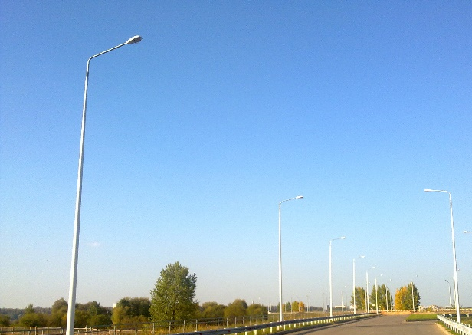
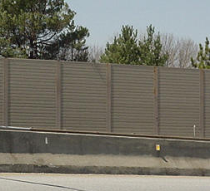
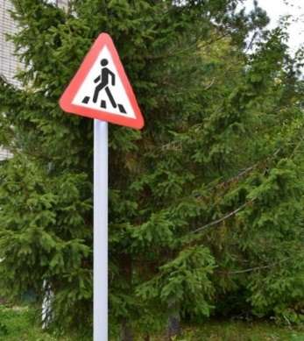
Продукция компании Гален для дорожной инфраструктуры
Композитные опоры освещения
Звукопоглощающие
экраны
Композитные стойки
дорожных знаков

Slide 4
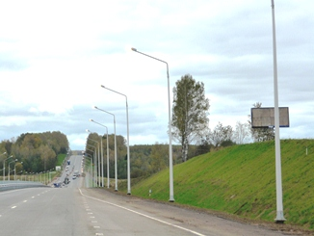
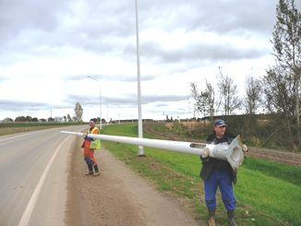
Композитные опоры освещения:
Преимущества
Экономия времени, рабочей силы и оборудования, легкие конструкции, не требуется грунтоцементное основание и обработка поверхности
Долговечность конструкции, низкие затраты на обслуживание – нет коррозии, не требуют дополнительного ухода и окраски
Защита от ультрафиолета - покрытие составом, содержащим устойчивые к УФ излучению компоненты
Диэлектрик – естественный изолятор
Огнестойкость - композит достаточно устойчив к воздействию огня, выдерживает низовой пожар
Высокая пассивная безопасность – в случаях наезда сильному механическому повреждению подвергается опора, а не автомобиль с водителем и пассажирами
Устойчивость к погодным явлениям - сильным ветер, низкие температуры, высокая кислотность почвы, соленый воздух
Опоры Гален на трассе М1 Беларусь

Slide 5
Композитные опоры освещения
Характеристики
Размеры и габариты
Высота (мм) | Диаметр у основания (мм) | Верхний диаметр (мм) | Вес (кг) | Толщина стенок (мм) | Нагрузка на вершину (кг)
7000 | 194 | 76 | 25 | 4 | 250
8000 | 210 | 76 | 38 | 5 | 250
9000 | 225 | 76 | 42 | 5 | 250¹/500²
10000 | 245 | 76 | 52 | 6 | 250¹/500²
11000 | 260 | 76 | 57 | 6 | 250¹/500²
11600 | 270 | 76 | 62 | 6 | 250¹/500²
12000 | 278 | 76 | 68 | 6 | 250¹/500²
12600 | 290 | 76 | 71 | 6 | 250¹/500²
13000 | 295 | 76 | 80 | 6 | 250¹/500²
13600 | 305 | 76 | 88 | 6 | 250¹/500²
1 - Нагрузка на вершину композитной опоры освещения с технологическим отверстием
2 - Нагрузка на вершину композитной опоры освещения без технологического отверстия.

Slide 6
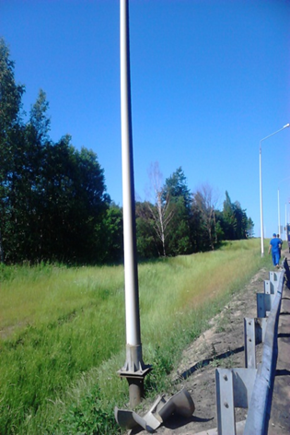
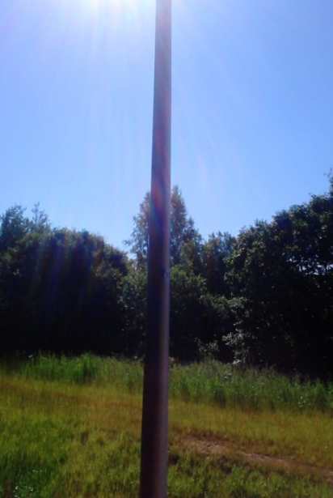
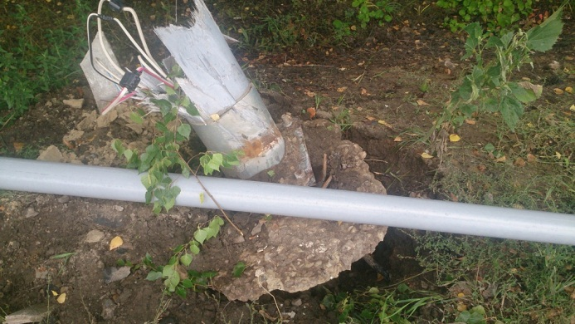
Композитные опоры освещения:
опыт применения
Сбитая композитная опора в Белгородской области. Водитель и пассажиры не пострадали.
Композитная опора после возгорания фуры вблизи нее, трасса М1.
Механических повреждений нет.
Присутствуют только следы гари.

Slide 7
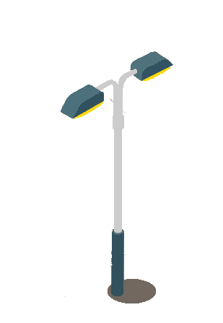
Композитные опоры освещения:
опыт применения
Более 1200 композитных опор Гален установлено в России
379 опор установлено на дорогах федерального значения
216 опор установлено на дорогах межмуниципального и местного значения
605 опор установлено на различных инфраструктурных объектах
Негативных отзывов об опыте применения композитных опор Гален нет

Slide 8
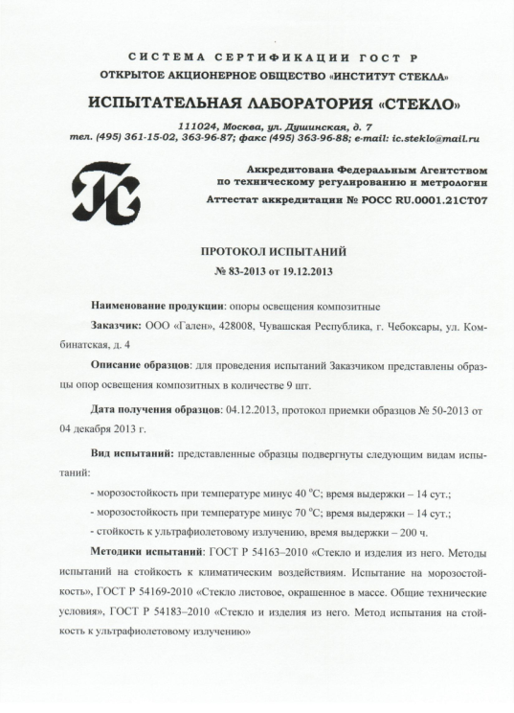
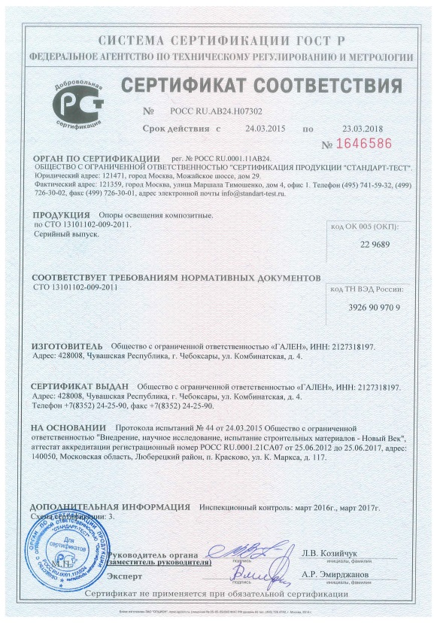
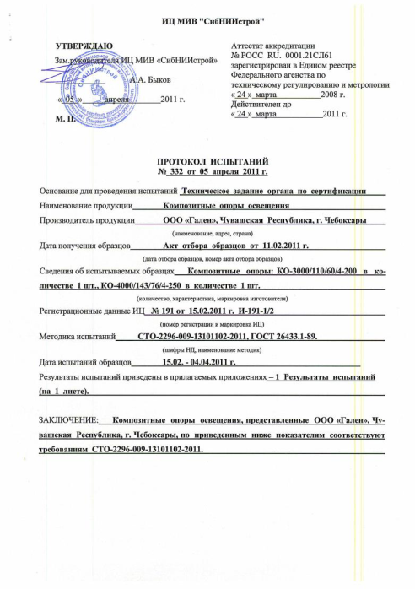
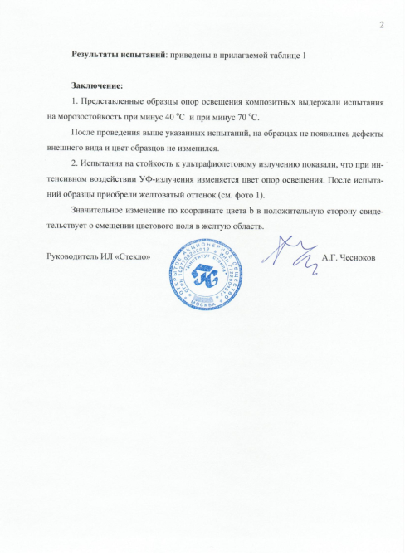
Нормативная база
Альбом технических решений опор линии электропередач из композитных опор, ООО «Градпромпроект», 2013
Заключение по композитным опорам освещения разработки предприятия ООО «Гален», МАДИ
СТО 13101102-009-2011. Опоры освещения композитные. Технические условия.
Протокол испытаний на морозостойкость и стойкость к ультрафиолетовому излучению №83-2013 от 19.12.2013, ОАО «Институт стекла»
Определение максимальных изгибающих моментов в опорной базе композитных силовых опор освещения, ООО «Градпромпроект», 2013
Сертификат соответствия №РОСС RU.AB24.H07302, действует до 23.03.2018
Реестр инновационных технологий и технических решений, применяемых в строительстве на объектах городского заказа города Москвы, Департамент градостроительной политики города Москвы, 2015

Slide 9
Композитные стойки дорожных знаков
Внешний диаметр, мм | Толщина стенок, мм | Вес 1 п. м., кг | Длина, м
60 | 3 | 1,5 | любая
Преимущества композитных стоек:
Имеют малый вес, на 75% легче стоек, изготовленных из стали
Устойчивы к коррозии и воздействиям агрессивной внешней среды
Не требуют дополнительного ухода и окраски
Устойчивы к ультрафиолету
Пассивная безопасность
Менее травмоопасны для участников дорожного движения

Slide 10
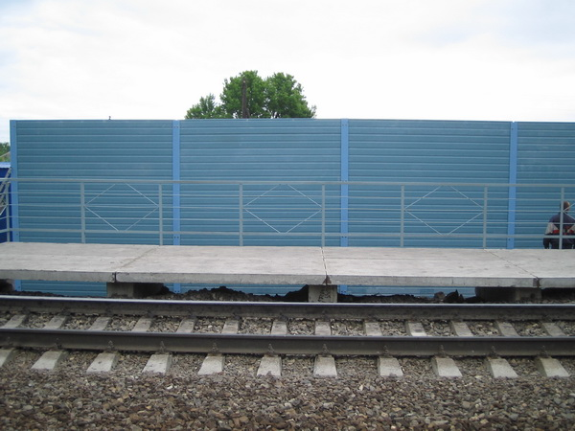
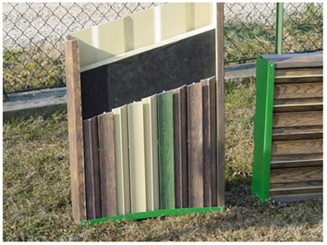
Звукопоглощающие экраны
Звукопоглощающий экран состоит из стеклопластикового корпуса, внутри которого шумопоглощающий материал.
Рельефная внешняя оболочка рассеивает звуковые волны. Звукопоглощающий внутренний акустический наполнитель подавляет вибрацию.
Не только блокируют шум, но и поглощают его
Устойчивы к атмосферным воздействиям и дорожным реагентам - особенно актуально в зимний период
Имеют малый вес, легко переносятся вручную
Не подвержены коррозии, не требуют ежегодного обслуживания
Устойчивы к вандализму и граффити
Устройство звукопоглощающей панели в разрезе

Slide 11
Контакты
Благодарим за внимание!
Валерий Гуринович
Генеральный директор
+7 916 369 40 37
valery.gurinovich@galencomposite.ru
Егор Литвинов
Заместитель Генерального директора по продажам и маркетингу
+7 909 163 21 89
e.litvinov@galencomposite.ru
www.galencomposite.ru

